Slide 1
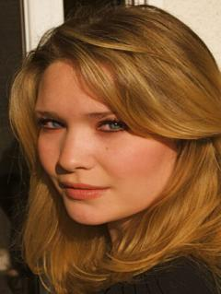
Sarah J Maas
Sarah J Maas
Ana Martínez 1ºA BTO TIC

Slide 2
GUÍA DE DIAPOSITIVAS
DATOS BÁSICOS
EDUCACIÓN
GUSTOS, AFICIONES Y VOCACIÓN
SUS OBRAS
SARAH J.MAAS EN LA ACTUALIDAD
WEBGRAFÍA
FINAL

Slide 3
Datos básicos
Nació el 5 de Marzo 1986
Estadounidense, neoyorkina
Estudió en Hamilton College, Clinton
Escritora de literatura infantil y novelista
Activa desde 2012 desde la página Fictionalpress.com
NOMINADA NEW YORK TIMES BESTSELLING AUTHOR

Slide 4
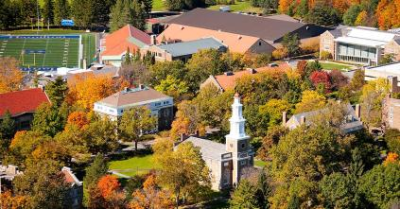
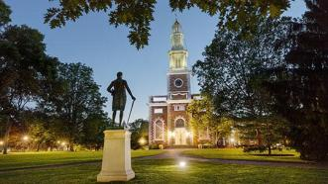
Educación...
Cultivó su escritura en Hamilton College, en Nueva York.
Graduada Magna Cum Laude
Se graduó en estudios religiosos y escritura creativa en 2008
A los 17 años empezó es escribir TRONO DE CRISTAL

Slide 5
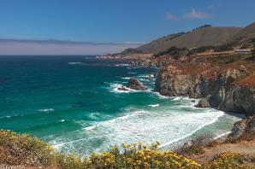
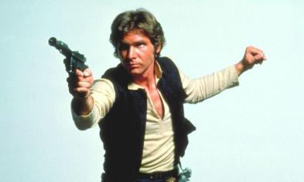
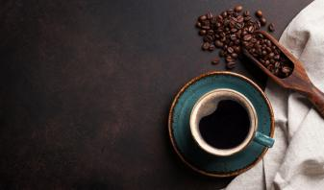
Gustos, aficiones y vocación
Leer y escribir historias de fantasía
Coleccionar todo lo relacionado con Han Solo
Beber café
Ver programas de telebasura y The Late Late Show by Jimmy Fallon.
Ver películas de Disney
Pasear por la costa de California.
Empieza a escribir Trono de cristal con 16 años, la publica en Fictionpress.com y se hace famosa

Slide 6
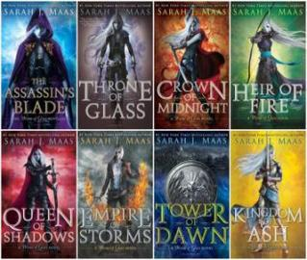
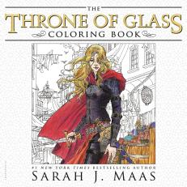
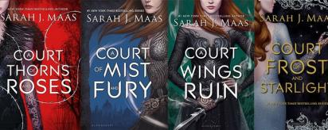
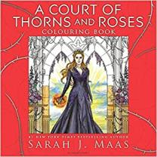
Sus obras
TRONO DE CRISTAL 2012-2018 FANTASÍA JUVENIL
UNA CORTE DE ROSAS Y ESPINAS 2015-2021 FANTASÍA JUVENIL
Principales
Complementarios
Principales
Complementarios

Slide 7
CRESCENT CITY 2020-2021, GÉNERO ADULTO
CATWOMAN 2018, PARA DC

Slide 8
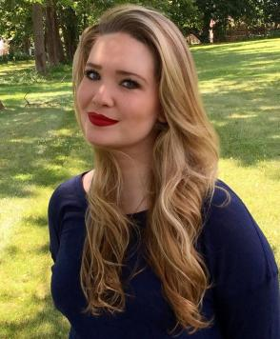
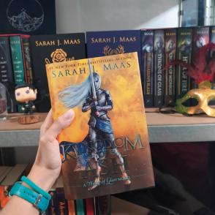
Sarah J.Maas en la actualidad
Actualmente está escribiendo:
La segunda entrega de Crescent City
The starkiller Cycle
Twilights of the Gods
Su obra Trono de cristal ha sido el 2º más instagrameado y leído de la literatura fantástica juvenil
Sigue en desarrollo una adaptación a la televisión de Una corte de rosas y espinas por John Moore.

Slide 9
webgrafía
https://www.abc.es/cultura/abci-estos-libros-mas-compartidos-instagram-202009111232_noticia.html?ref=https:%2F%2Fwww.google.com%2F
https://es.wikipedia.org/wiki/Sarah_J._Maas
https://infoliteraria.com/2020/10/17/sarah-j-maas-la-escritora-que-ha-llevado-la-fantasia-a-otro-nivel
https://sarahjmaas.com

Slide 10
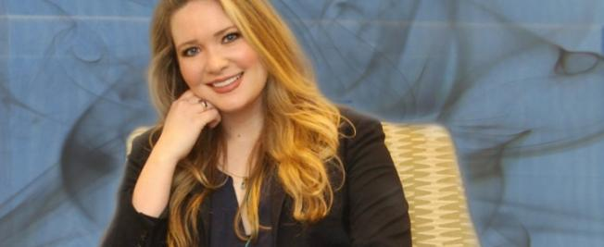
THE END
“POR LAS ESTRELLAS QUE ESCUCHAN, Y LOS SUEÑOS QUE SE HACEN REALIDAD” Una corte de rosas y espinas.
Por Sarah J.Maas, que os llenará de espinas, rosas, niebla, furia, alas, estrellas y noche, con solo una bocanada de su entusiasmo. Ha llevado la novela de fantasía a otro nivel.
@therealsjmaas

